Slide 1
Konkurs
Olga Grochowska kl. 8a SP4 w Bełchatowie

Slide 2
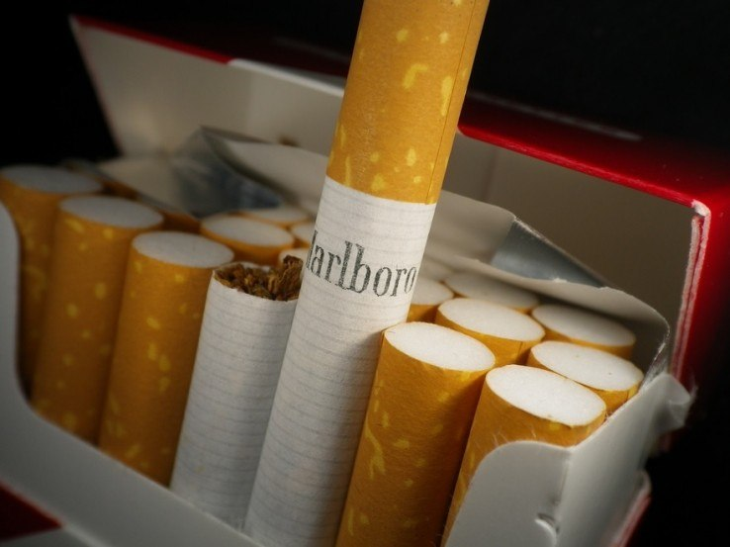
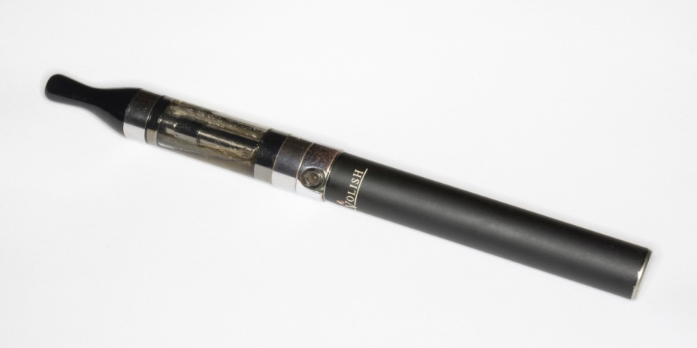
Papierosy oraz e – papierosy
Papierosy są jedną z najpopularniejszych używek.
Ogólna definicja słowa „papieros” brzmi: wyrób tytoniowy o średnicy około 1 centymetra i długości 12 cm. Wewnątrz znajduje się mieszanka zawierające różne rodzaje tytoniu.
Inną odmianą papierosów są, zyskujące w obecnym czasie coraz większą popularność, e – papierosy. Są to elektryczne inhalatory nikotyny. Zasilane akumulatorem urządzenie daje użytkownikowi wrażenie podobne do tego w tradycyjnych papierosach.

Slide 3
Statystyki
AŻ 8 MILIONÓW POLAKÓW REGULARNIE PALI PAPIEROSY
Czy to aż tak dużo? Oczywiście!
Badania z 2019 r. pokazały, że aż 21% populacji Polski regularnie pali papierosy.

Slide 4
Polska
Rocznie wypalonych zostaje aż 40 miliardów papierosów.
W 2019 roku wyprodukowano aż 213 miliardów papierosów. W porównaniu z 2018 r. nastąpił wzrost aż o 47%.
Polska a świat
Polska jest jednym z największych producentów tytoniu w Unii Europejskiej. Jednocześnie nasz kraj zajmuje III miejsce na świecie i II miejsce w Europie w eksporcie wyrobów branży tytoniowej. W 2019 roku wartość eksportu z Polski produktów tego sektora przekroczyła 4,1 mld euro.

Slide 5
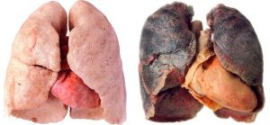
Choroby
Osoby regularnie palące papierosy są w większym stopniu narażone na choroby niż osoby niepalące. Najczęstsze choroby palaczy to:
choroby płuc, takie jak przewlekła obturacyjna choroba płuc POChP (rozedma i przewlekle zapalenie oskrzeli);
nowotwory (rak płuc, rak gardła) – 30% zgonów z powodu nowotwór ma swoją przyczynę w tytoniu z papierosów
Płuca osoby niepalącej ←
→ Płuca osoby palącej

Slide 6
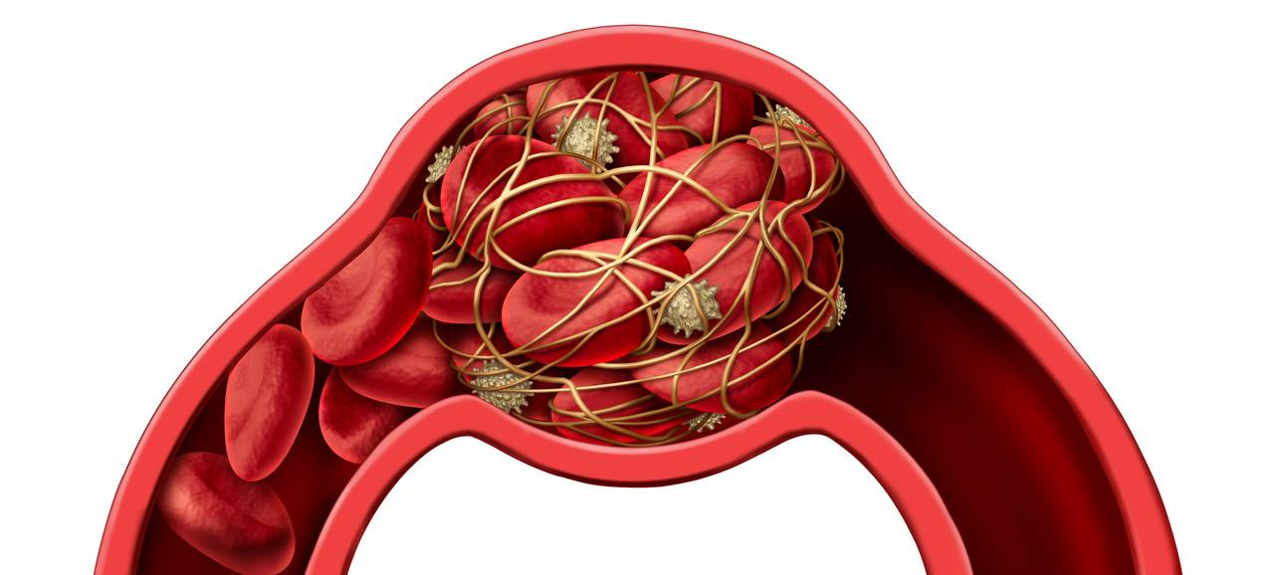
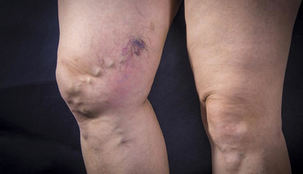
To nie koniec zdrowotnych skutków palenia…
choroby krążenia (zawał, udar mózgu, niedokrwienie kończyn dolnych) – według badań, aż 20% zgonów z powodu chorób krążenia spowodowanych jest paleniem papierosów
choroby zakrzepowo – zatorowe – charakteryzują się obrzękiem i bólem kończyny unaczynionej zajętej przez zakrzepicę żyły, a także bólem w klatce piersiowej, krwioplucie i duszność, które wywołane są przez zatorowość płucną.

Slide 7
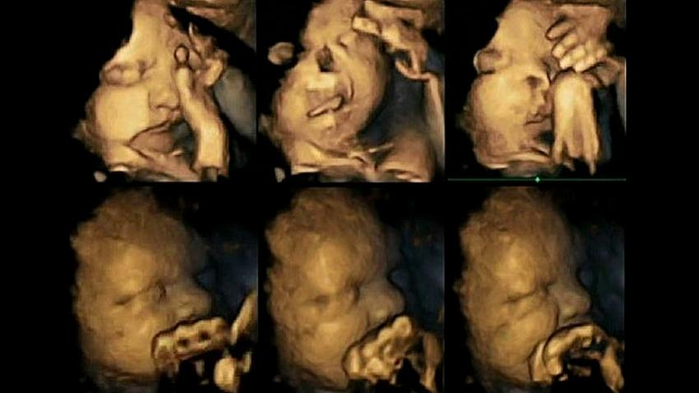
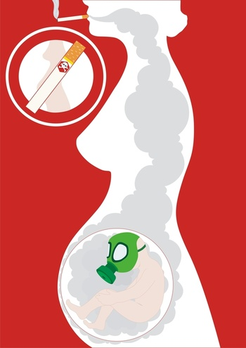
Palenie w ciąży?
Uzależnienie od papierosów jest uzależnieniem, którego niełatwo się pozbyć. Jednak podczas ciąży jest to konieczne.
Gdy kobieta wciąga dym papierosowy ,tętno dziecka drastycznie wzrasta. Kolejnym skutkiem nieodpowiedzialności ciężarnej kobiety mogą, być zaburzenia rytmu serca potomka. Długotrwałe palenie papierosów w trakcie ciąży ,może prowadzić do niedotlenienia mózgu dziecka. Tlen i składniki odżywcze są transportowane we krwi bezpośrednio do płodu. Niestety substancje trujące znajdujące się w papierosach, ograniczają transport odpowiedniej ilości składników niezbędnych dziecku do prawidłowego rozwoju. Wzrasta również ryzyko przedwczesnego urodzenia dziecka, które może skutkować poważnymi problemami zdrowotnymi. Dziecko w przyszłości może mieć problem z zaburzoną przemianą materii, jak i wadami układu sercowo-naczyniowego.
Krótko mówiąc, palenie w ciąży trudny start dla noworodka!!

Slide 8
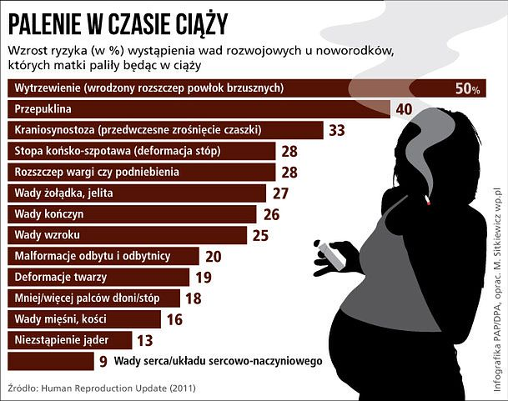

Slide 9
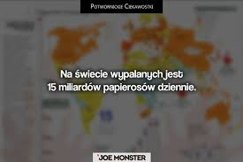
Ciekawostki negatywne
Rocznie, ponad 26 miliardów niedopałków ląduje na polskich chodnikach.
Jeden papieros wyrzucony do wody, potrafi skazić nawet kilka jej litrów.
Na świecie, w ciągu minuty sprzedawanych jest 10 milionów opakowań tej używki.
60 tysięcy Polaków rocznie, umiera z powodu skutków nałogu tytoniowego, w tym aż 2000 osób umiera z powodu biernego palenia
Badania z 2019 r. wskazują, iż regularne palenie tytoniu skraca życie o 15 lat.
Przeciętny palacz, na przełomie 17-71 roku życia, wypala 311 688 papierosów.

Slide 10
Ciekawostek ciąg dalszy
Według badań, palacze są dwukrotnie bardziej narażeni na pierwsze oznaki siwienia przed trzydziestką.
Badania prowadzone w USA w 2011 roku wskazały, że siedmiu na dziesięciu ankietowanych palaczy deklarowało, że chce rzucić palenie. Czterech na dziesięciu przyznało, że nieskutecznie rzucało palenie w roku poprzedzającym badanie.
Według jednej z wielu teorii, osoby chore na schizofrenię palą tytoń jako podświadoma forma okaleczania.

Slide 11
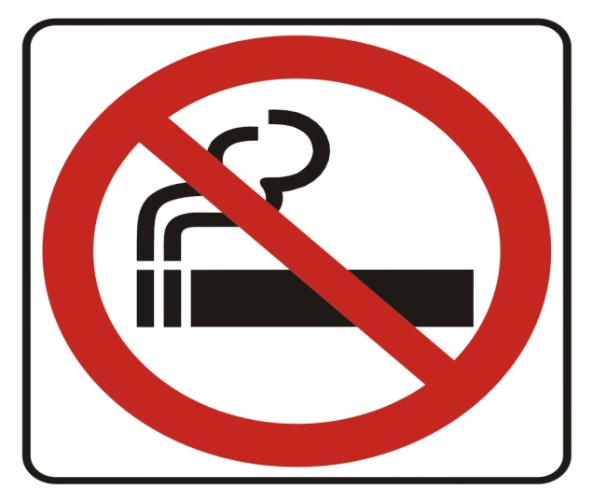
Źródła
https://pulsmedycyny.pl/z-powodu-palenia-co-roku-umiera-w-polsce-sredniej-wielkosci- miasto-945791
https://pl.wikipedia.org/wiki/Wikipedia:Strona_g%C5%82%C3%B3wna
https://enel.pl/enelzdrowie/uroda/skutki-palenia-papierosow-i-ich-wplyw-na-zdrowie-choroby-palaczy
https://stopuzaleznieniom.pl/fakty-o-alkoholu/statystyki-spozycia-alkoholu
https://www.forbes.pl/gospodarka/produkcja-i-eksport-wyrobow-tytoniowych-z-polski-dane-za-2019-r/d2rcpjn
Palenie pogarsza jakość życia
Drogi oddechowe zwężają się, a to utrudnia przepływ powietrza w obu kierunkach. Występują problemy z oddychaniem i często traci się oddech.

Slide 12
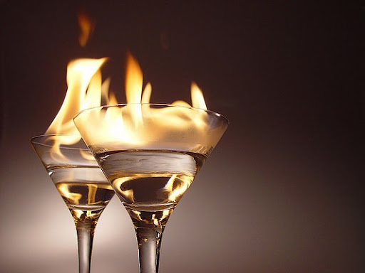
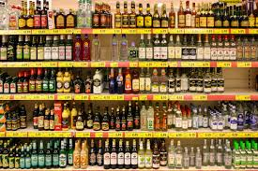
Czym jest alkohol?
Alkohol kolejna popularna używka
Napój zawierający etanol. Do napojów alkoholowych zaliczamy m. in.: piwo, wino oraz alkohole spirytusowe. W Polsce, według definicji ustawowej, napój alkoholowy to każdy produkt przeznaczony do spożycia zawierający więcej niż 0,5% alkoholu etylowego

Slide 13
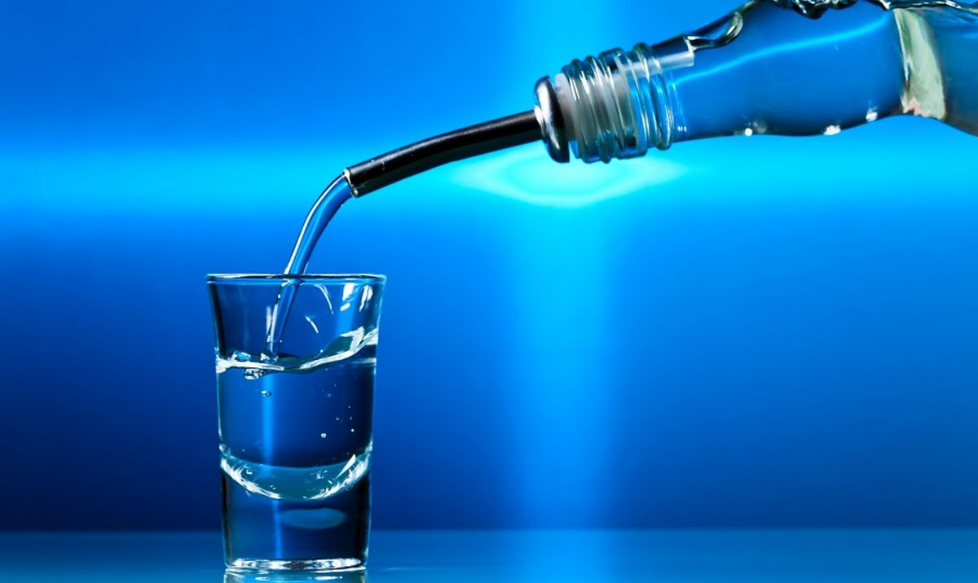
Statystki
Z najnowszych badań wynika, iż problem nadużywania alkoholu dotyczy 2,5 miliona Polaków.
Aż 900 tysięcy z nich jest uzależnionych od tej używki.
Według GUS w 2019 r. przeciętny Polak wypił około 97,8 litra alkoholu w przeliczeniu na czysty spirytus. W porównaniu z 2018 r. odnotowujemy wzrost o 23 litry. Jest to największy przyrost od kiedy zaczęto prowadzić badania, czyli od 1993 roku.
GUS stwierdza, iż znaczny wzrost nastąpił w produktach alkoholowych opartych na spirytusie. W liczbach jest to wzrost od 33 litra do 37 litra w porównaniu z 2018 rokiem.

Slide 14
Ilość wypijanego alkoholu przez jednego obywatela wzrasta z roku na rok.
Problem nadużywania alkoholu dotyczy aż 6% Polaków i ciągle wzrasta.

Slide 15
Polska i alkohol
W Polce istnieje aż 300 rodzajów browarów. Powstanie branży piwnej, wygenerowało dla polskiej gospodarki dodatkowe 19,4 mld złotych. Polacy najczęściej piją piwo (56%), wódka stanowi (36%), natomiast wino (8%).
Polska a świat
Polska znajduje się w pierwszej piątce największych producentów piwa w Europie. Zajmujemy również, czwarte niechlubne miejsce w Europie pod względem średniej ilości wypijanych alkoholi na jednego obywatela. Zdaniem ekspertów, w 2020 r., wartość sprzedanego za granicę alkoholu, wyniesie ponad 200 mln euro.

Slide 16
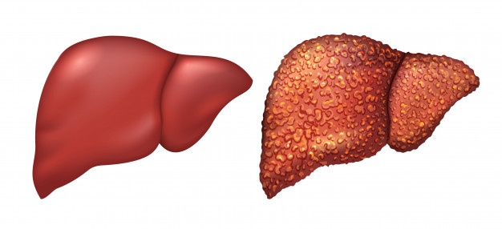
Choroby?
Niezliczone ilości!
Choroby układu pokarmowego takie jak:
biegunka;
refluks żołądkowo-pokarmowy;
zespół Mallory'ego-Weisa;
wzdęcia, przewlekłe nudności.
Wątroba osoby niepijącej →
Wątroba
← alkoholika

Slide 17
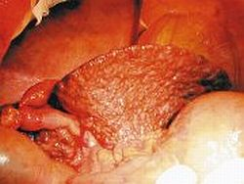
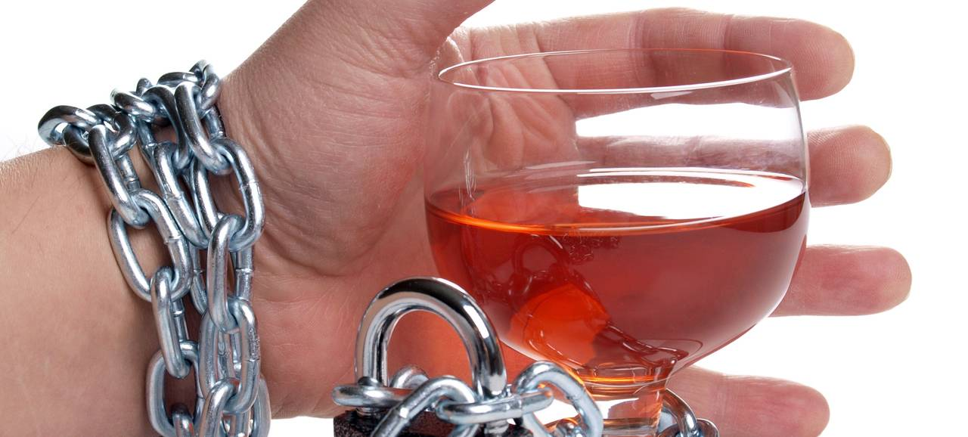
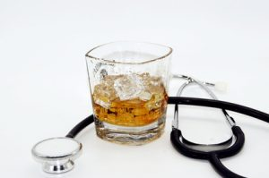
Inne choroby
Choroby wątroby :
marskość wątroby;
alkoholowe stłuszczenie wątroby;
zapalenie wątroby;
Nowotwory
rak przełyku
rak gardła
rak jamy ustnej
rak wątroby
rak jelita grubego
Choroby układy nerwowego
zaburzenia mowy
zaburzenia widzenia
polineuropatia alkoholowa
Choroby psychiczne
uzależnienie od alkoholu
zespół abstynencyjny

Slide 18
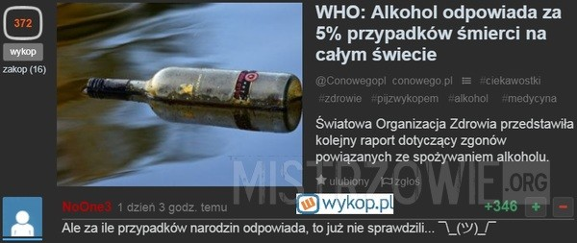
Ciekawostki
1. Nigdy nie pijesz sam - badania sugerują, iż w każdym momencie 0,7% światowej populacji jest pijana. Oznacza to, że jeśli właśnie pijesz alkohol, co najmniej 50 milionów ludzi na całym świecie robi to samo.
2. Wino wynaleziono przed kołem - analizując próbki gliny z terenu chińskiej osady, zbudowanej 9 tysięcy lat temu, Patrick Mc Govern znalazł ślady miodu pitnego o mocy 10%.
3. Alkohol ma wpływ na temperaturę -większość ludzi uważa, iż picie alkoholu podnosi temperaturę ciała. Tak naprawdę alkohol powoduje obniżenie temperatury ciała.

Slide 19
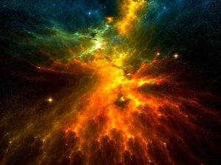
Jeszcze coś ciekawego?
4. Amerykanie pili kiedyś więcej alkoholu niż wody - w XVII i XVIII wieku mieszkańcy Ameryki Północnej nie traktowali alkoholu jako czegoś na specjalne okazje.
5. W stanie Missouri obowiązuje prawo, - według którego nikt poniżej 21 roku życia nie może posiadać nawet butelki po alkoholu. Nawet nastolatki , które wynoszą śmieci muszą się mieć na baczności.
6. Alkohol w owocach? - większość roślin i prawie wszystkie owoce zawierają w sobie niewielką ilość alkoholu.
7. Ciśnienie w butelce szampana -może dochodzić do 6 atmosfer, czyli prawie trzy razy większe niż w oponie samochodu osobowego.
8. W kosmosie - znajduje się chmura etanolu, która wystarczyłaby do zrobienia czterech bilionów drinków.

Slide 20
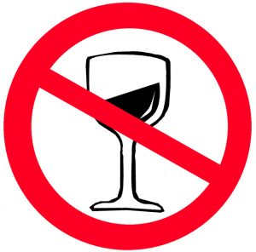
Źródła
https://www.portalspozywczy.pl/alkohole-uzywki/wiadomosci/polska-w-pierwszej-piatce-wsrod-krajow-o-najwiekszym-spozyciu-alkoholu-na-swiecie,144558.html
https://pl.wikipedia.org/wiki/Alkohol
https://stopuzaleznieniom.pl/fakty-o-alkoholu/statystyki-spozycia-alkoholu/
https://stat.gov.pl/
https://www.google.com/search?q=alkohol+wikipedia&sxsrf=ALeKk022PQC0OJNadeDVCrKzlsg3y8tzkA:1606202940392&source=lnms&tbm=isch&sa=X&ved=2ahUKEwiexcud1JrtAhUKx4UKHRXhDg4Q_AUoAXoECAwQAw&biw=1242&bih=597
https://www.forbes.pl/gospodarka/ile-piwa-spozywa-i-produkuje-sie-w-polsce/3efpkg9
https://www.money.pl/gospodarka/wiadomosci/artykul/eksport-polskiego-alkoholu-wartosc,55,0,2394935.html
https://www.poradnikzdrowie.pl/psychologia/zdrowie-psychiczne/skutki-naduzywania-alkoholu-odwracalne-i-nieodwracalne-zmiany-w-aa-cgrj-KxhK-PmDx.html

Slide 21
DZIĘKUJĘ ZA UWAGĘ

